Slide 1
第七章
介质与应力共同作用下的
材料力学性能

Slide 2
本章主要内容及要求
1. 了解应力腐蚀现象
2. 了解应力腐蚀的主要规律性及性能指标
3. 了解应力腐蚀的微观机理及影响因素
4. 了解应力腐蚀的预防措施
5. 了解氢脆现象、规律与机理问题

Slide 3
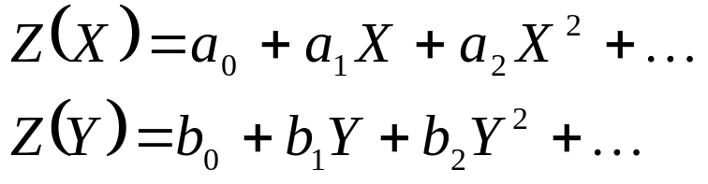

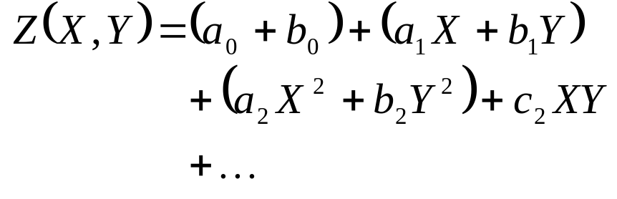
7.1 工程中的应力腐蚀问题
应力腐蚀的问题特点——多因素特征
介质与应力两个因素共同作用下材料的性能
如果有两个或更多的因素同时有显著的影响，我们仅从单因素实验获得的规律应用起来就会遇到问题
性能为Z，因素为X、Y，单因素实验结果(级数展开形式)为
两个因素的交叉项，其物理原因是因素之间的交互作用

Slide 4
工程中的应力腐蚀问题
(1) 应力腐蚀特点——应力与腐蚀介质的交互作用是关键
造成应力腐蚀的应力和介质自身独立作用均不会导致破坏
(2) 破坏形式：典型的脆性断裂；材料构件的使用寿命 (以应力作用的时间长度来计算)
(3) 应力腐蚀现象
是材料构件在腐蚀性介质与拉应力共同作用下，经过一定时间后发生的脆性断裂
(4) 应力腐蚀的特点
应力：静态的张应力；低应力(低于抗拉强度，并且通常明显低于屈服强度)；外部应力或内应力(如残余应力)
介质：一般为弱腐蚀性介质
材料与介质的匹配：给定材料在特定介质中发生应力腐蚀

Slide 5
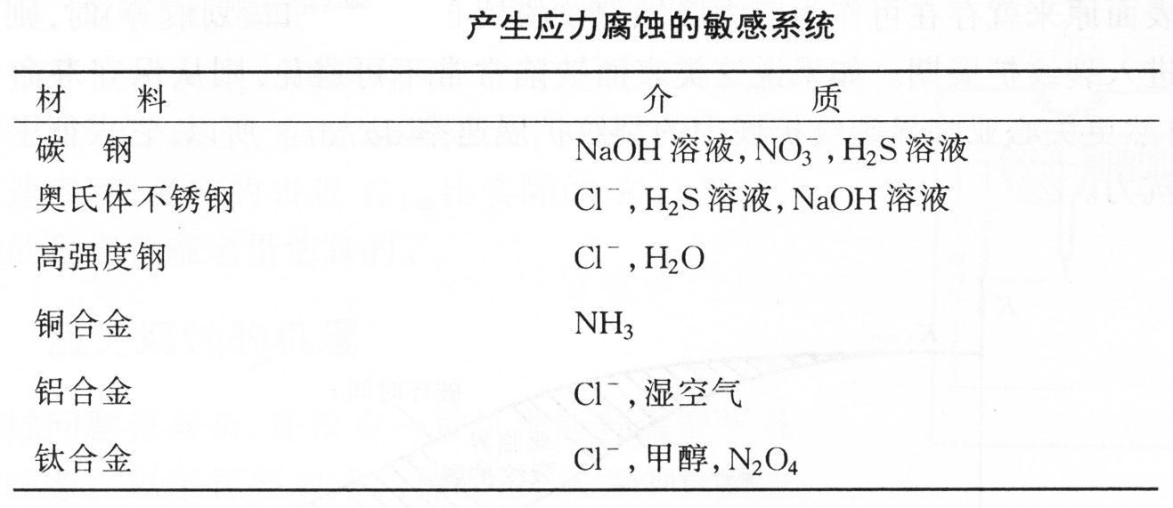
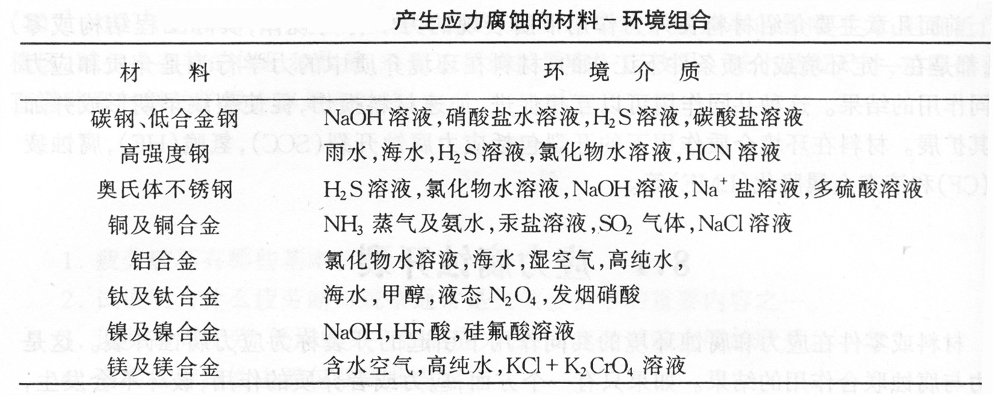
应力腐蚀的特征－材料与介质的配合
腐蚀性介质给金属材料带来的问题
海洋环境中使用，金属材料抗盐影响
汽轮机发电，水需要化学除盐，避免管道腐蚀
石油、天然气输送管道，抗H₂S应力腐蚀破坏
镁合金——轻质、优异电磁屏蔽性能；需要解决腐蚀破坏问题

Slide 6
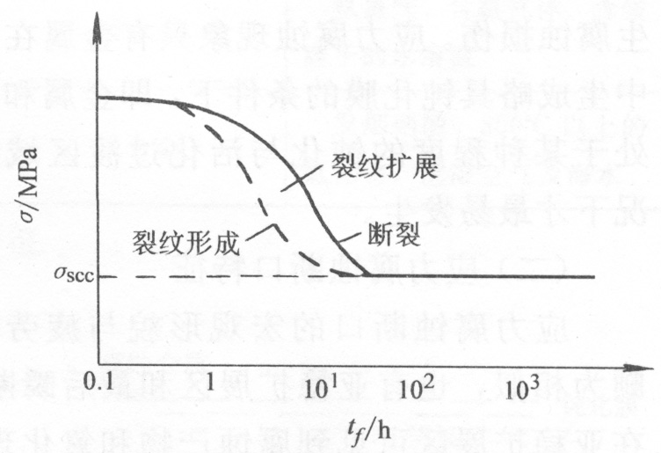
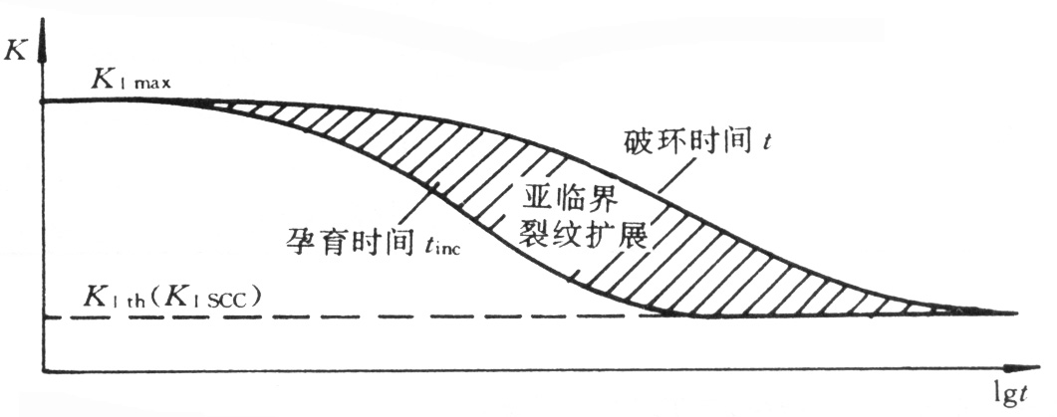
应力腐蚀规律性
材料在确定的介质中发生应力腐蚀破坏的时间(寿命)随着应力的变化规律
应力腐蚀强度σ_{scc} －发生应力腐蚀的最低应力
鉴于其断裂特征，应力腐蚀破坏的时间(寿命)随着初始应力强度因子的变化规律

Slide 7
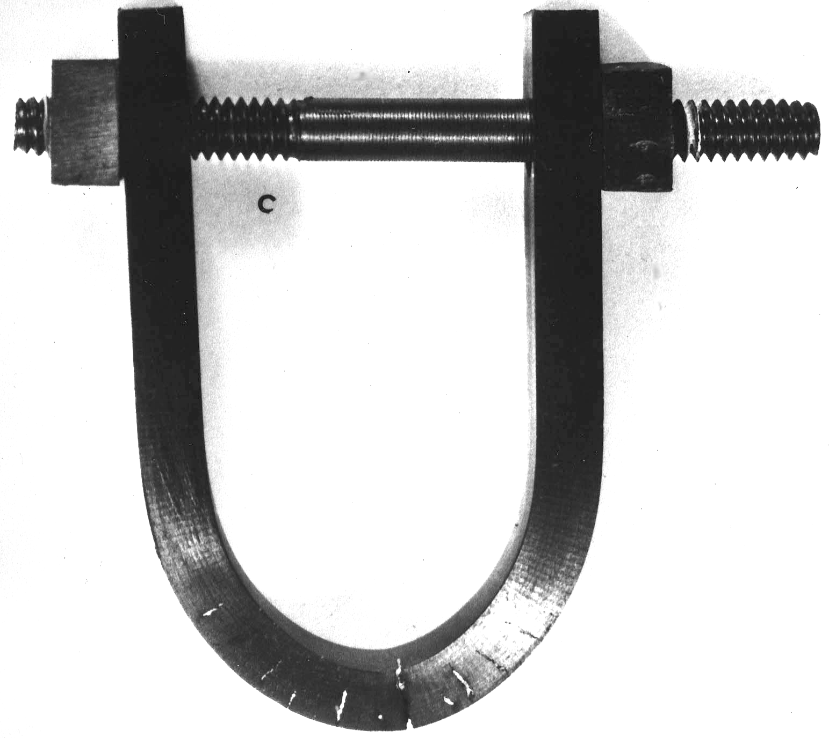
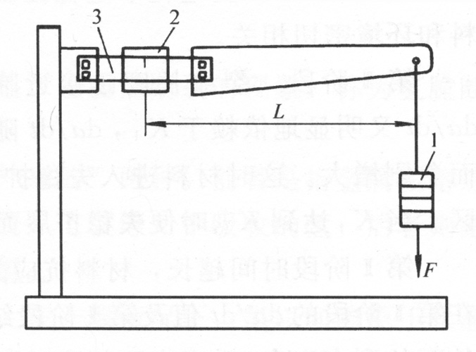
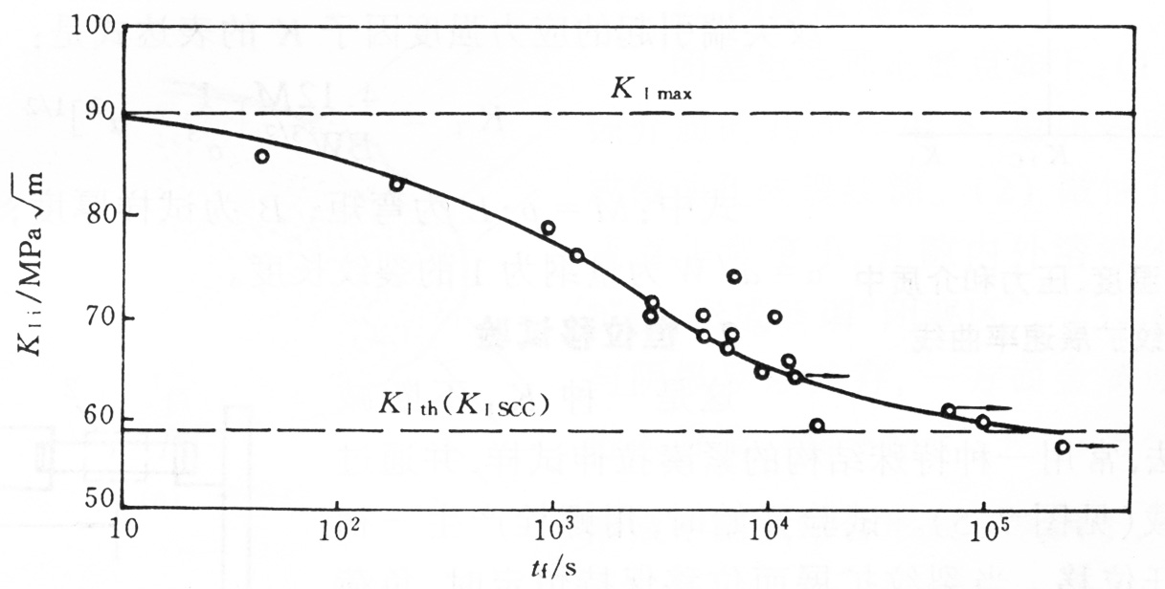
试验及性能指标
试验方式
试验结果

Slide 8
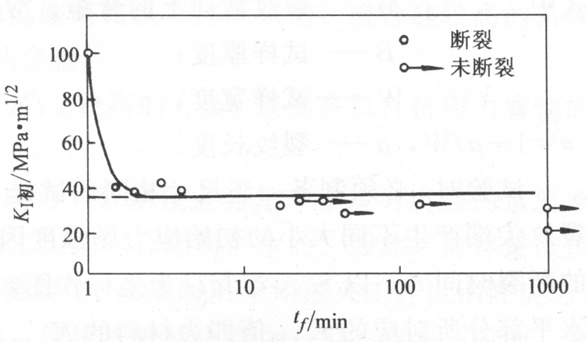
应力腐蚀临界应力强度因子K_{ISCC}
应力腐蚀破坏的寿命随着应力强度因子的增加而降低；当应力强度因子降低到某个临界值时，寿命趋于无穷大，该临界应力强度因子记做K_{ISCC}。它是材料抵抗应力腐蚀能力的性能指标
试验及性能指标
应力腐蚀试验
性能参数：

Slide 9
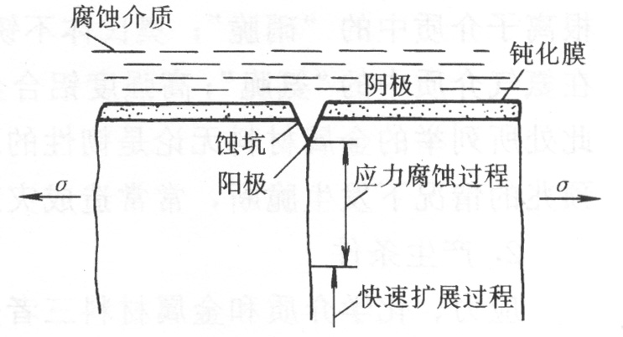
应力腐蚀微观机理
应力腐蚀经历：
(1) 裂纹形成
(2) 稳定扩展
(3) 最后断裂
只有介质、没有应力：形成保护膜后使腐蚀速度大幅度降低
没有介质、只有应力：局部塑性变形将使已有裂纹尖端钝化、减弱应力集中效应而使塑性变形停止下来；低于断裂韧度的应力强度因子，不会使裂纹随时间长大
因此，应力腐蚀中裂纹的萌生、长大并最终经过一定时间后会断裂，是介质与拉应力互相促进、共同作用的结果
介质与应力的交互作用始终起到关键作用

Slide 10
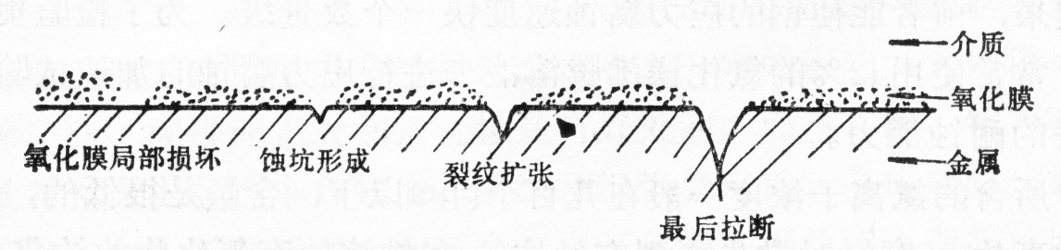
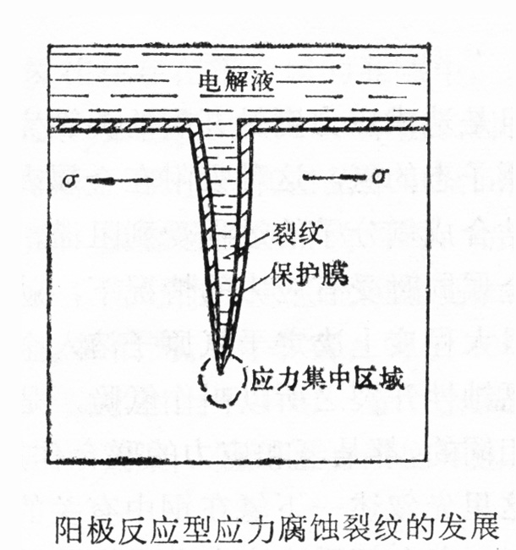
(1) 裂纹萌生阶段
—腐蚀产生的钝化膜，在拉应力作用下发生局部破裂，腐蚀过程在该局部展开而形成蚀坑，形成裂纹
(2) 裂纹长大阶段—拉应力作用下，裂纹前沿产生应力集中，使该部位作为电化学腐蚀电池阳极的金属，因局部塑性变形而能量升高，成为溶解速度最快的部位，使裂纹长大

Slide 11
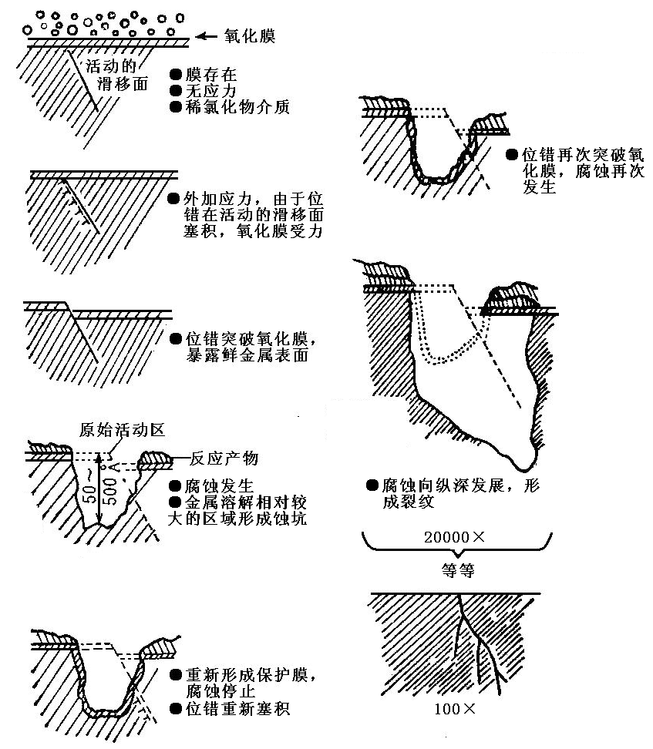
破坏过程示意图

Slide 12
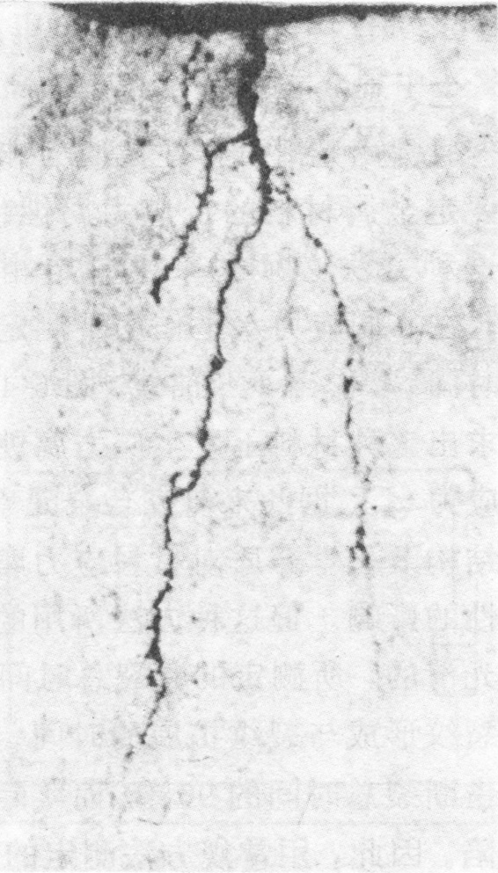
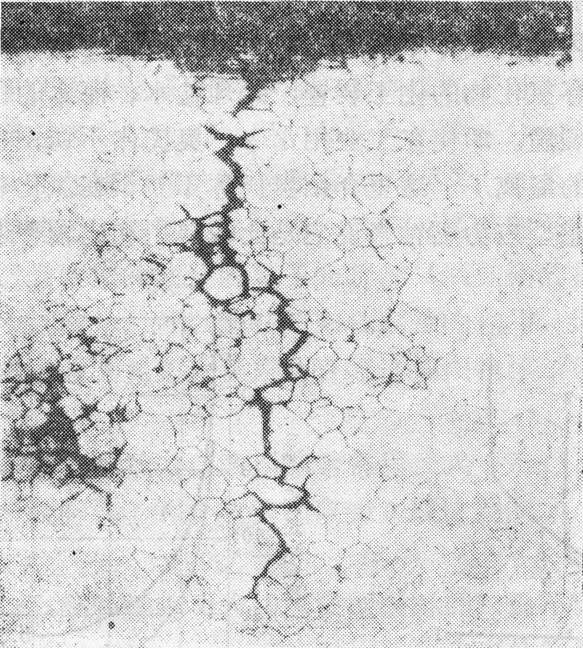
应力腐蚀破坏的微观图像

Slide 13
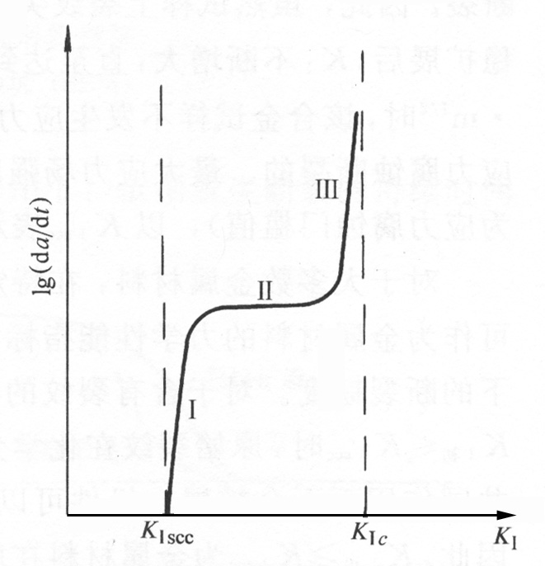
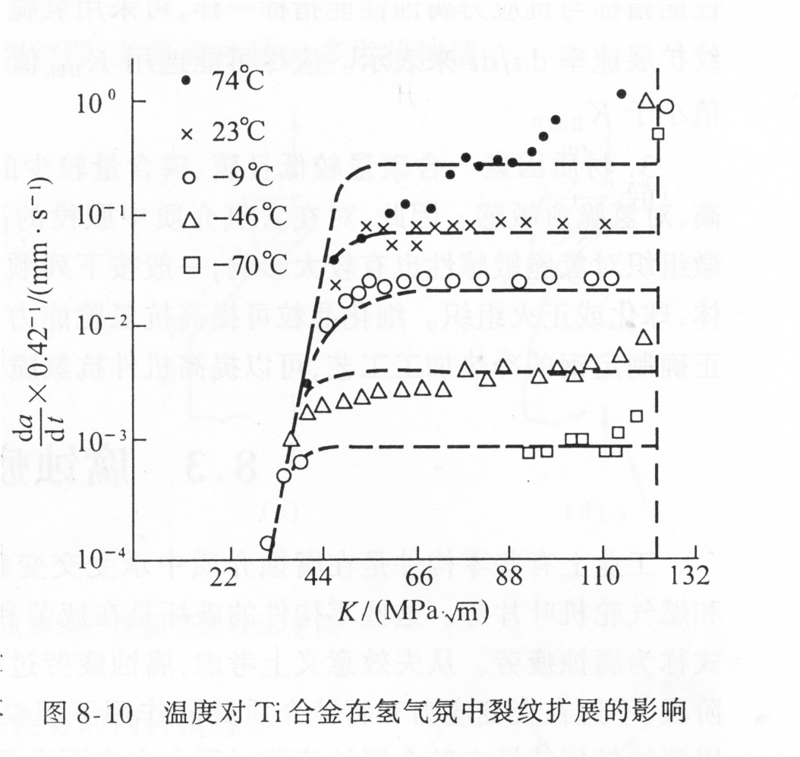
裂纹的长大
应力强度因子对于长大速率的影响
温度对于裂纹长大速率的影响

Slide 14
应力腐蚀问题对策
(1) 选材：在环境介质条件一定的情况下，优先选择该介质中不发生应力腐蚀的材料
(2) 改善介质条件—消除介质中的“致脆”离子(如对水进行去离子处理)，或添加缓蚀剂等；以上两个方面是围绕避免发生腐蚀展开的，还可以借用其他的避免电化学腐蚀的方法，如改变条件，使基体金属不再作为阳极，同样可以避免应力腐蚀。
(3) 减小拉应力—避免构件制造过程中遗留下残余拉应力，而如果能获得(表层)残余压应力，可以抵消工作应力中的拉应力，在一定条件下，可以避免发生应力腐蚀
热镀锌钢材：残余压应力；锌为阳极。具良好抗应力腐蚀能力
电镀铬钢材：残余拉应力；铬为阴极。抗应力腐蚀能力差

Slide 15
7.2 氢脆问题
氢脆：指金属中因为氢的存在而引发的脆性断裂
(1) 白点、发纹造成大尺寸预裂纹，降低断裂应力
(2) 氢固溶造成断裂应力大幅度降低
(3) 生成脆性金属氢化物造成断裂应力大幅度降低
(4) 高温下生成气体 (如CH₄)造成断裂应力降低
来源于材料的制造过程或使用过程中

Slide 16
第一类氢脆
加载前材料中已存在氢脆裂纹源
白点、氢化物致脆
第二类氢脆
加载前材料中不存在氢脆裂纹源
表现：应变速率增加，使得氢脆倾向降低
可逆氢脆：材料经低速变形变脆后，卸载并停留一段时间在进行正常速度变形，则塑性恢复，如低氢含量的内部氢脆
不可逆氢脆：已脆化的材料再进行正常速度变形，塑性不能恢复，如应力感生氢化物致脆

Slide 17
可逆氢脆
氢在应力作用下在缺口或裂纹尖端的三向拉应力区富集
氢致延滞断裂：在低于强度极限的应力下保持一段时间才能显现氢脆

Slide 18
氢致延滞断裂：
在低于强度极限的应力下保持一段时间才能显现氢脆
特点
（1）力学条件
氢脆主要反映在断面收缩率，氢对其他力性基本无影响
用光滑试样充氢前后的断面收缩率变化来表征氢脆敏感性
对变形速率敏感是氢脆区别于其它脆性的一大特点

Slide 19
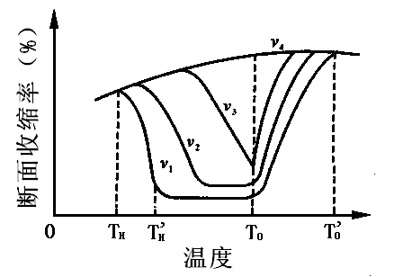
（2）温度条件
氢导致延滞断裂只在一定温度范围内出现
（3）含氢量
微量固溶态的氢即可引起氢脆
氢脆敏感性与温度和变形速率的关系（ν₁<ν₂<ν₃<ν₄）

Slide 20
3. 氢致延滞断裂的机理
氢在应力作用下在缺口或裂纹尖端的三向拉应力区富集
（1）氢压理论
过饱和氢在晶界、孔隙或其它缺陷处聚集成分子氢，造成很大的内压，降低了裂纹形核和扩展所需的外应力
（2）吸附氢降低表面能理论
当裂纹尖端的表面吸附的氢使表面能γ_{s}下降，宏观上表现为断裂应力σ的下降
可解释孕育期的存在、应变速度的影响，以及在氢分压较低时也会脆断的实验现象，不能解释氢脆的可逆性、裂纹扩展的不连续性等问题

Slide 21
（3）点阵脆化理论
氢的ls电子进入过渡族金属元素的未填满的3d带，增加了d带电子密度，使原子间的斥力增大，即减弱了原子间的键合力，使金属脆化，但某些非过渡族金属的合金(如铝合金、镁合金)也存在可逆氢脆现象
（4）位错理论
氢脆是由于氢原子与位错交互作用的结果。
可以较好地解释氢致延滞断裂的一般特征，如应变速率、温度的影响，氢致延滞断裂的可逆性等。

Slide 22
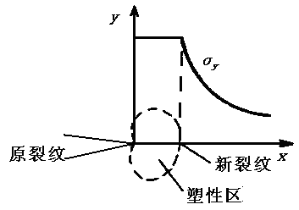
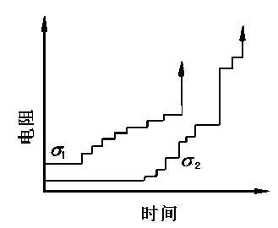
受氢的扩散所支配，新裂纹的形核需要时间，裂纹的扩展是步进式的。
裂纹尖端塑性区与弹性区的界面上位错塞积，造成氢原子在塞积区的聚集，当氢原子的偏聚浓度达到某一临界值，裂纹便在塑性区与弹性区的交界处形核，当与原裂纹尖端汇合时，原裂纹便突然向前扩展一段距离

Slide 23
防止氢致延滞断裂的措施
（1）控制H的来源和除去金属中已含有的H
冶炼、热处理、焊接、电镀、酸洗、真空去氢退火
（2）力学因素
避免设计和加工缺陷
（3）降低材料对氢脆的敏感性
合金成分调控、组织结构调控

Slide 24
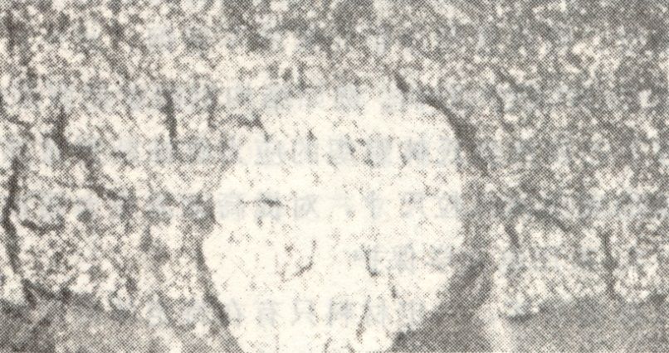
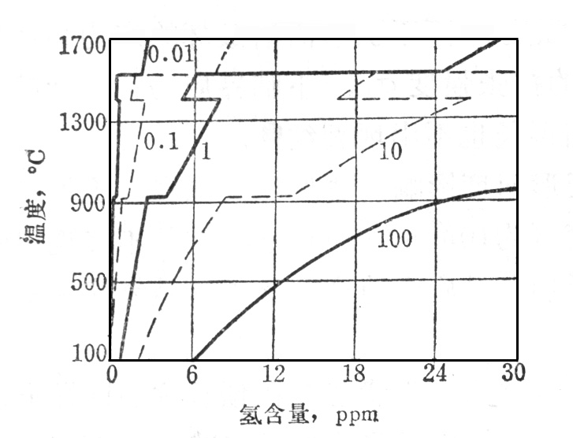
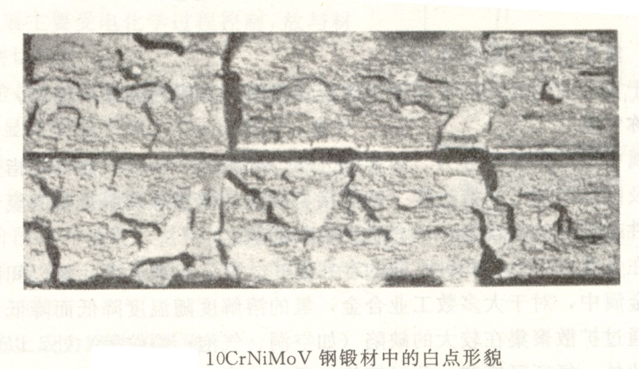
白点形式的氢脆
白点的断口形态
合金冶炼过程中，因为原料潮湿或者空气潮湿，溶入过多的氢，凝固时如不能充分析出上浮而残留钢液中而成
钢中溶解度变化曲线
白点造成冲击韧性和塑性非常低下，使材料报废
预防：原料控制，炉外精炼除气

Slide 25
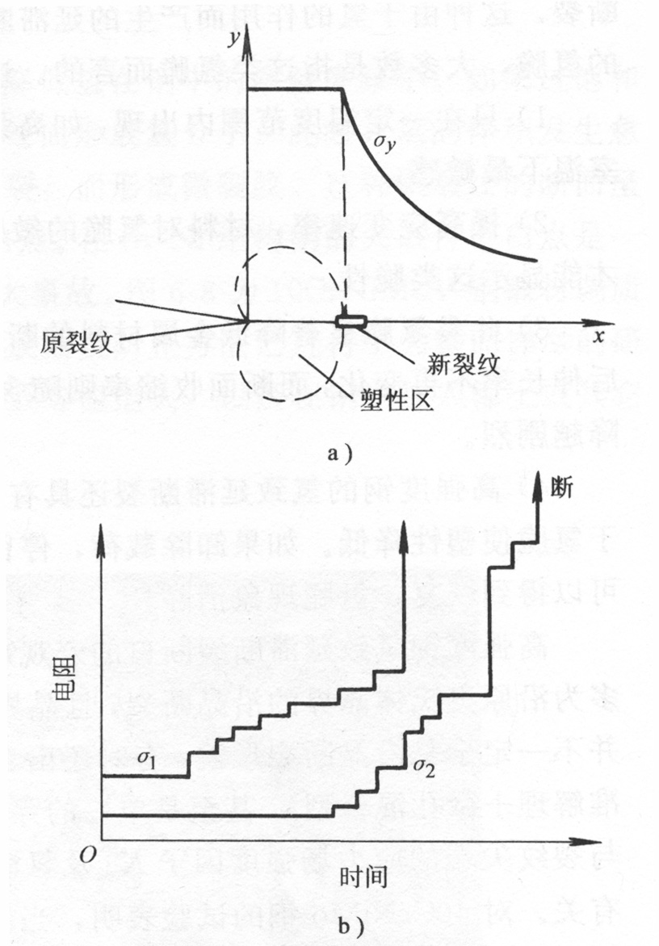
氢脆问题
氢脆，导致高强、超高强钢滞后断裂
微观机理
合金中的氢 扩散在位错附近聚集，阻碍位错移动，降低塑性变形能力；氢富集降低原子之间结合力，使断裂易于发生
微裂纹前沿区域周期性发生聚集－断裂－再聚集－再断裂
特征：裂纹扩展不是连续进行，而呈阶段性特征(电阻监测裂纹扩展过程证实)

Slide 26
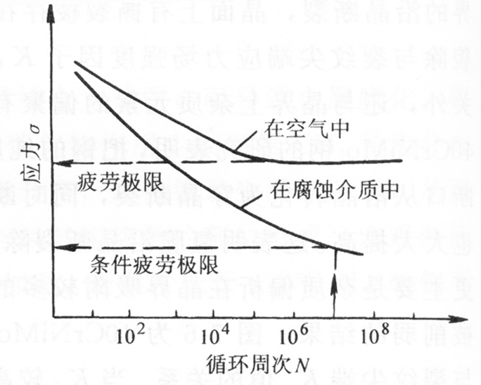
腐蚀疲劳简介
现象—腐蚀性介质中，循环应力造成的疲劳破坏
规律性—与普通疲劳对比，相同循环应力作用下的疲劳寿命降低；一些存在疲劳极限的材料(如钢铁) 在腐蚀性介质中，不再具有永远不发生疲劳破坏的应力极限
预防措施
选材—避免介质的影响，选取对介质不敏感的材料
利用残余压应力。

